Slide 1
Batalla de Puebla
Por: Aaron Damian Pizarro Zaldivar

Slide 2
LA BATALLA DE PUEBLA

Slide 3
Batalla de Puebla
01
Antecedentes clave
02
La batalla y su significado
03
Nombres importantes
04
Consecuencias de la batalla

Slide 4
Introducción

Slide 5
Antecedentes a la batalla
Benito Juárez
Deuda

Slide 6
Más sucesos importantes
Francia
Napoleón
Conquista

Slide 7
Tratados de soledad
Inglaterra
No cumplido
España
Pago deuda

Slide 8
Sucesos importantes
5 de mayo
División
Indígenas
Victoria

Slide 9
IMPORTANCIA

Slide 10
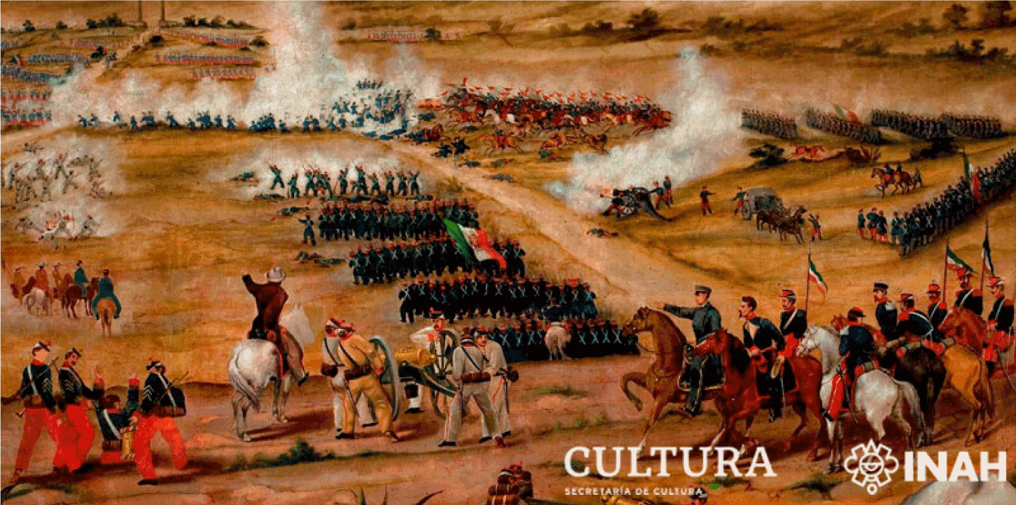

Slide 11
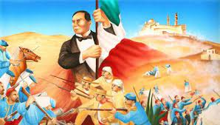
INFORMACION

Slide 12
6,048

Slide 13
La batalla de puebla
Lugar

Slide 14
02
La batalla y su significado

Slide 15
Gracias por su atención

